Slide 1
Марафона интеллектуальных игр для обучающихся 5-7 кл.
«Умка»
Старовойтова Наталья
Руководитель
МОД «СИМ: Доброе сердце»
г. Спасск-Дальний
2018 г.

Slide 2
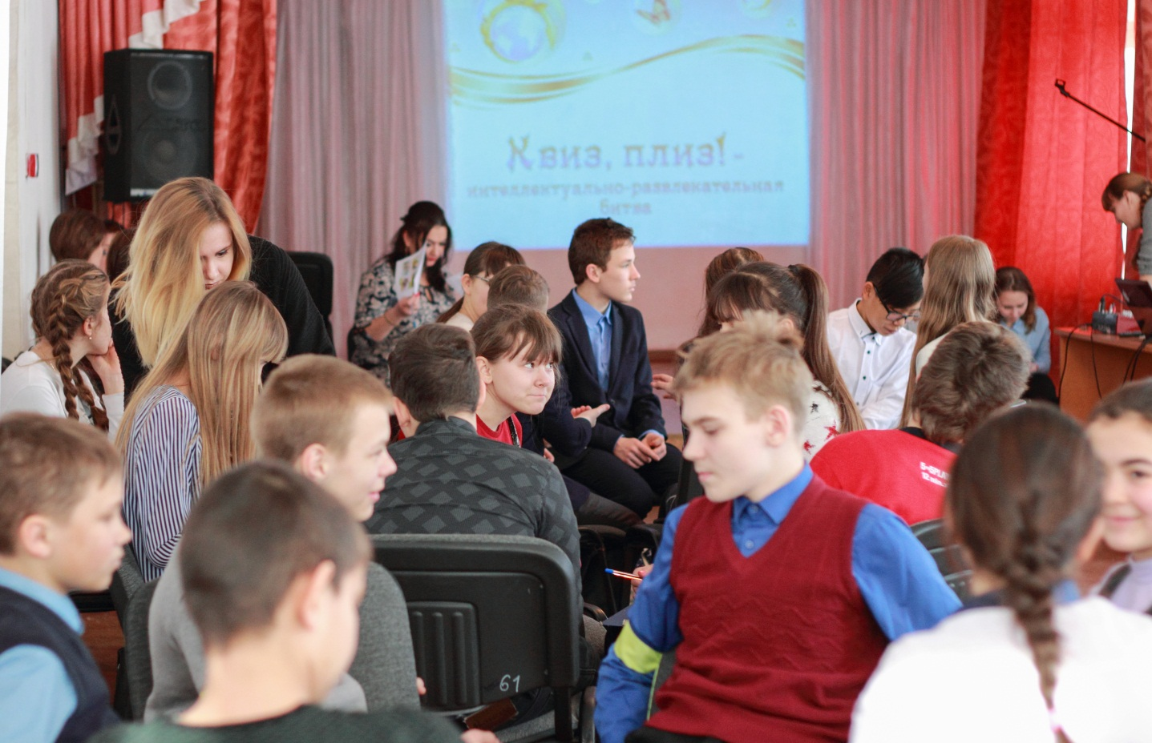
Интеллектуальный марафон – это интеллектуальное соревнование учащихся 5-7 классов общеобразовательных учреждения ГО Спасск-Дальний Приморского края.
В нем, проверяется не только знания, но и выносливость учащихся, умение работать в команде и тд.

Slide 3
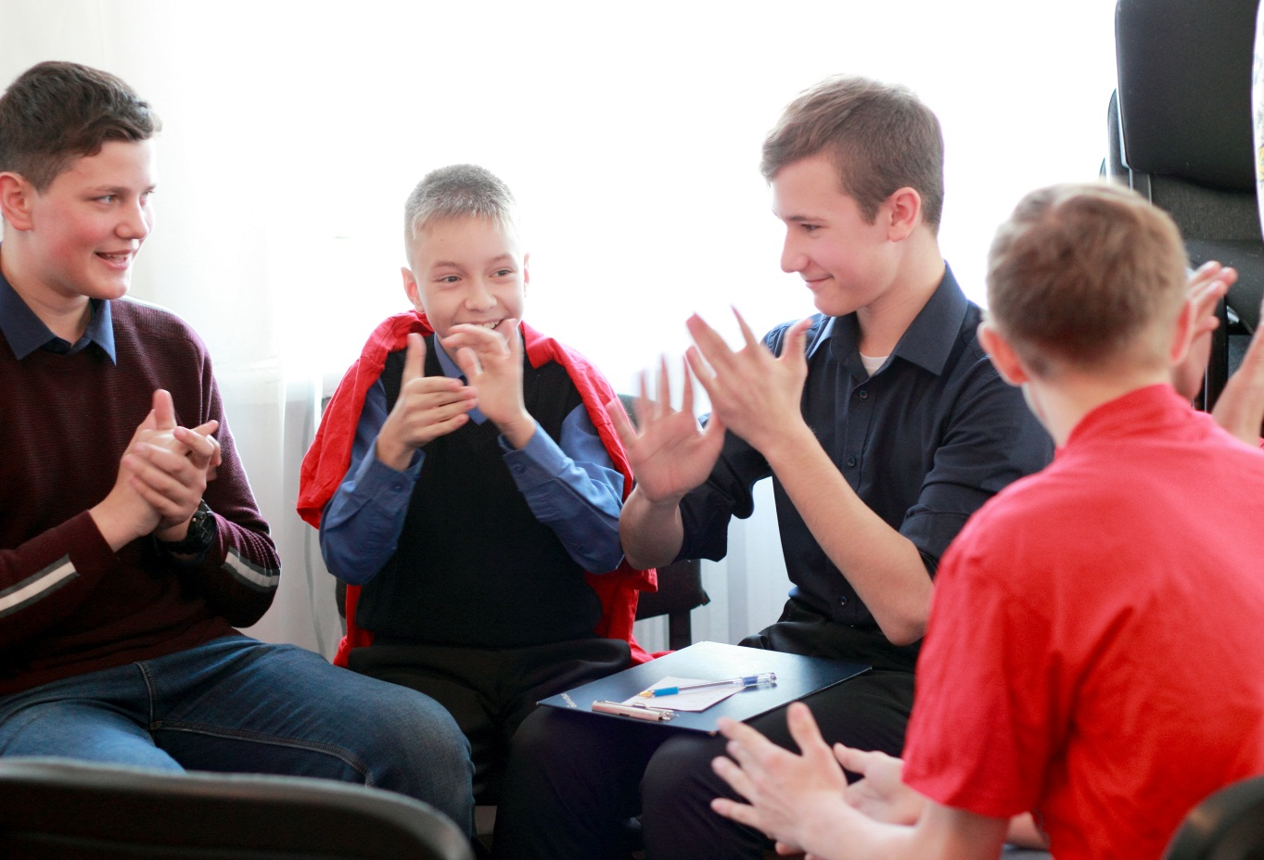
Задачи проведения марафона:
• формирование у учащихся умений проявить свои умственные способности в условиях соревновательного характера;
• формирование у учащихся стремления к интеллектуальным победам, как необходимому условию самоуважения для умственно развитого человека;

Slide 4
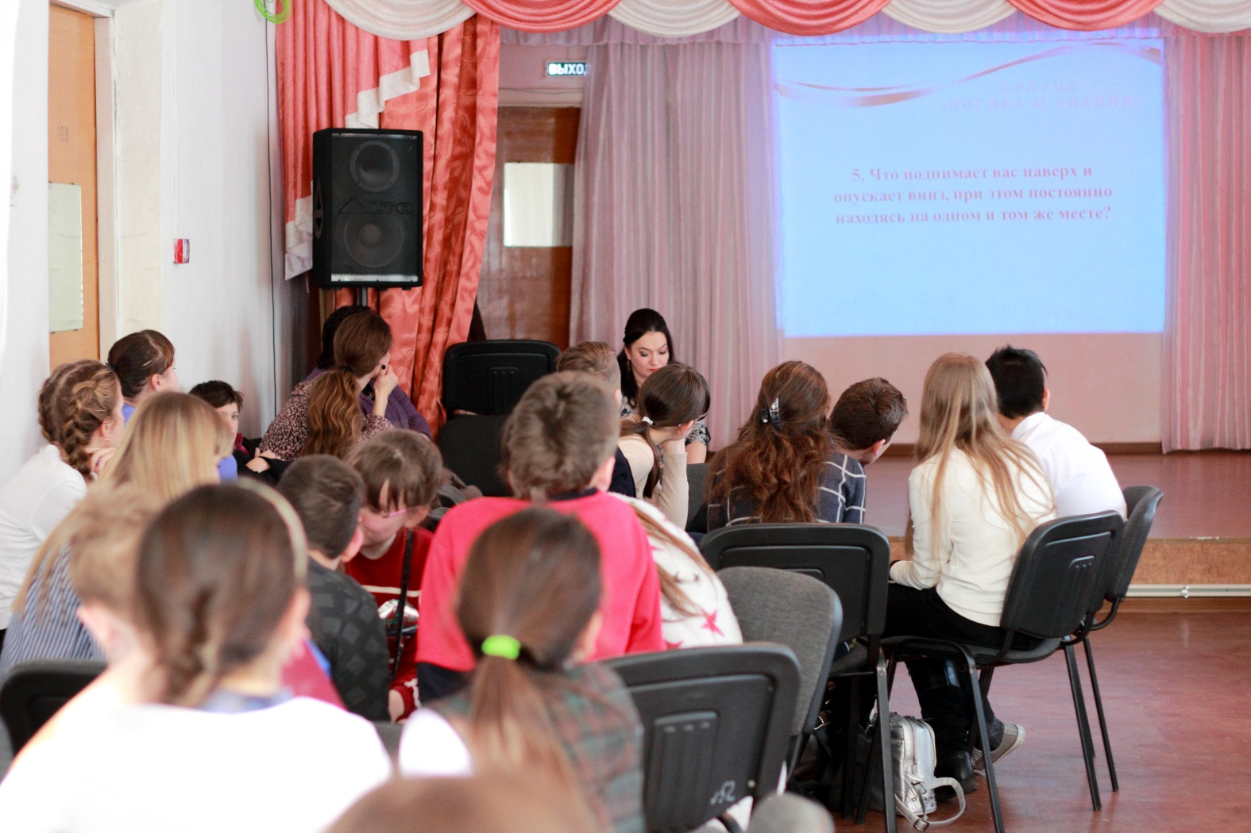
В 90% случаев школьники 5-7 классов не задействованы в интеллектуальных турнирах, кроме школьных мероприятий. Так как в силу своего возраста еще не могут принимать участие в мероприятиях для молодежи.

Slide 5
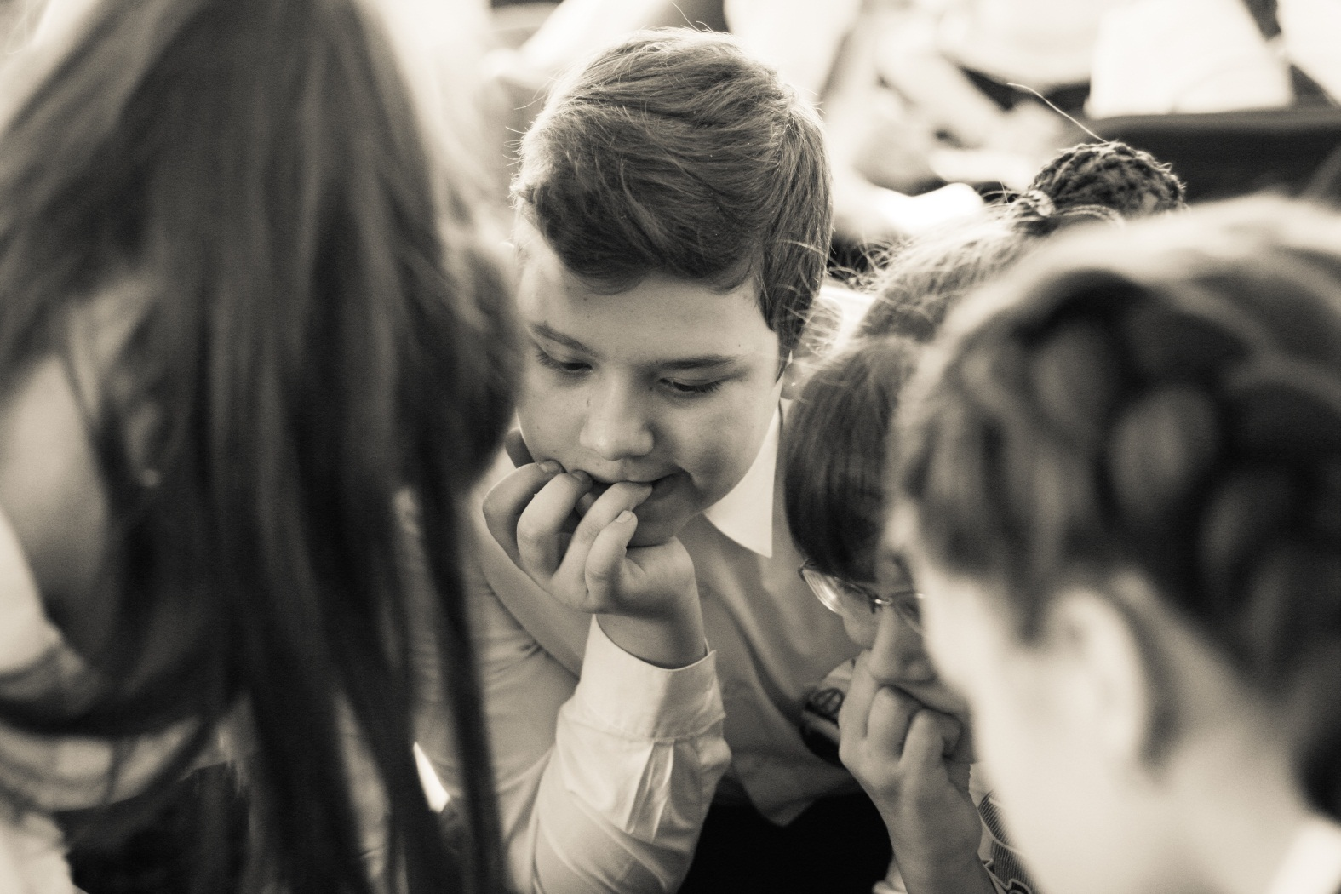
Дети в возрасте 11-13 лет активны, готовы впитывать новые знания и развиваться, поэтому проведение для них мероприятий развлекательно -образовательного направления важно, не менее, чем для молодежи.

Slide 6
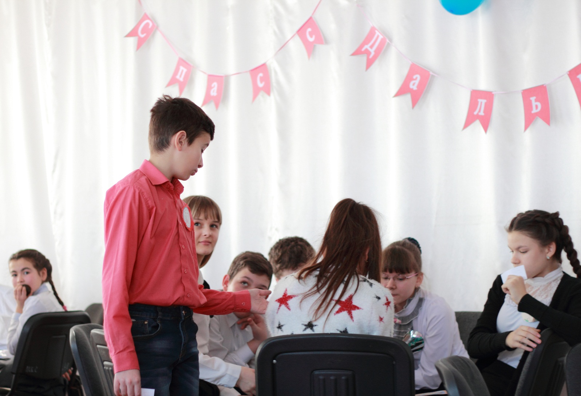
Марафон "Умка" включает в себя 3 тура и каждый из туров это один из видов интеллектуальных игр.​
Каждый тур марафона на определенную тематику от общешкольных предметов, до вопросов на знание географии, истории и культуры и быта своей страны и края.

Slide 7
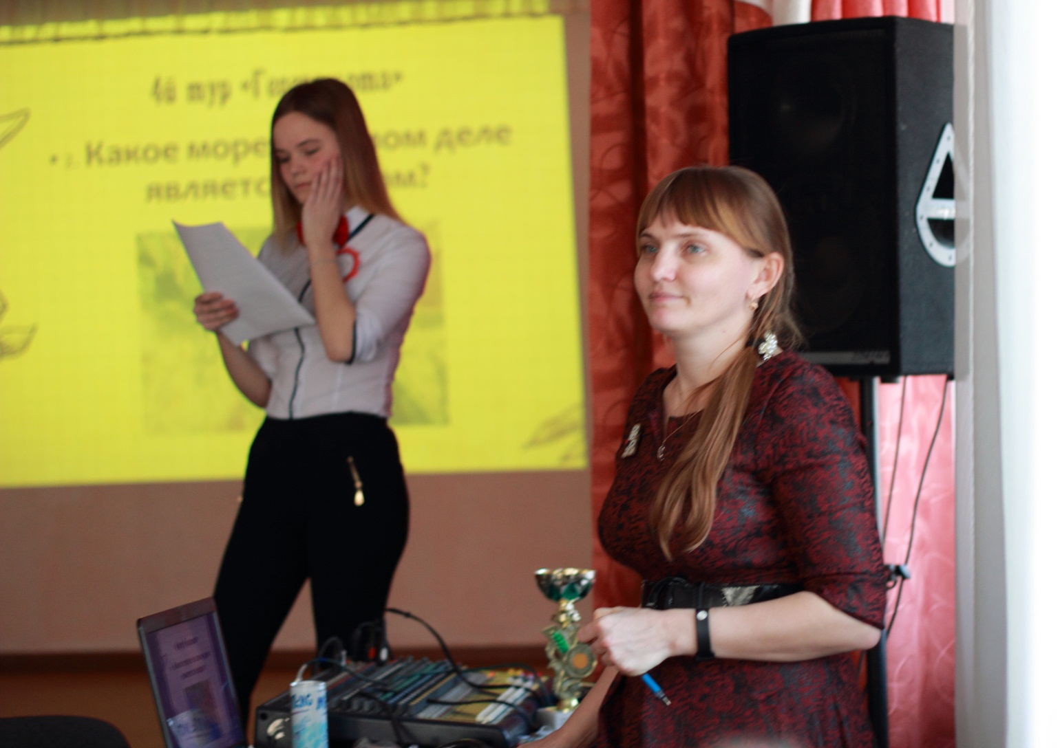
Игра не на выбывание, а на рейтинг.
Команда победитель определялась по итогам всех туров.
В каждом туре, за правильный ответ ребята получали баллы, которые можно было увеличить, если поднять цену вопроса, но в случае не правильного ответа - команда теряла указанные баллы со своего счета.

Slide 8
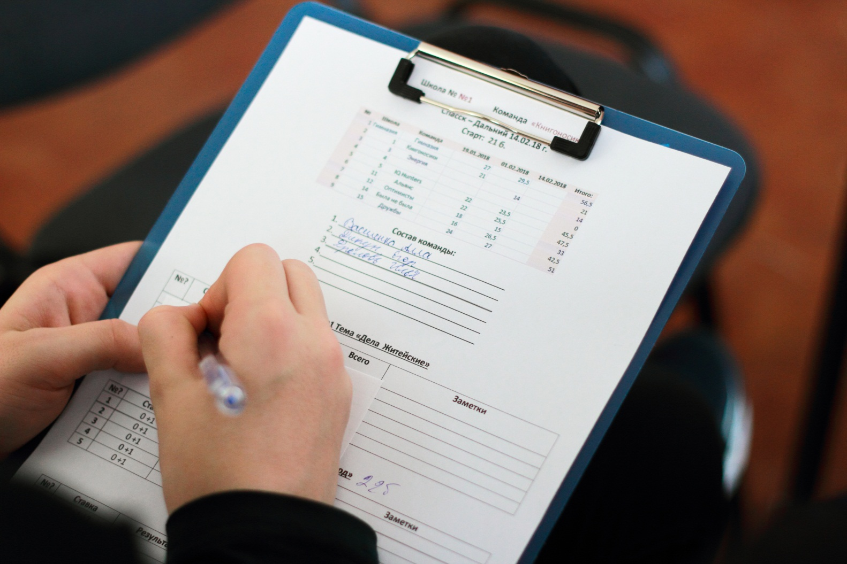
Турнир проходил в период с февраля по март, 2018 г.
За два месяца турнира ребята познакомились с такими интеллектуальными играми, как "медиа-азбука", "мозгоруб", "квиз-плиз", "что? где? когда?", а так же поиграли в различного вида викторины.

Slide 9
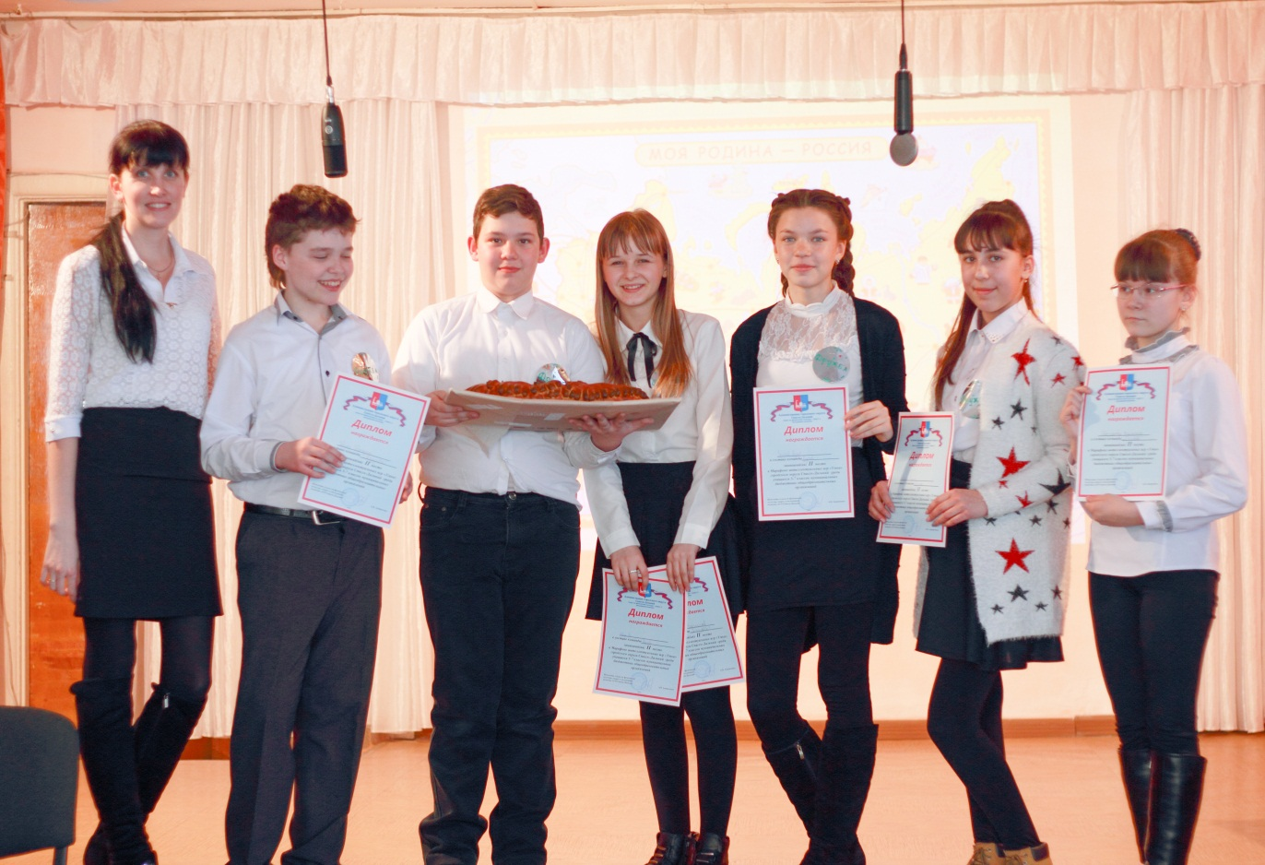
В Марафоне интеллектуальных игр​​ "Умка" приняло участие 12 команд из 9 школ города, по 5-6 чел в каждой.
После проведения общегородского марафона в школах были проведены игры, организованные участниками "Умки", для 2-4 классов.
По желанию школьников на осень запланирован новый общегородской интеллектуальный марафон.

Slide 10
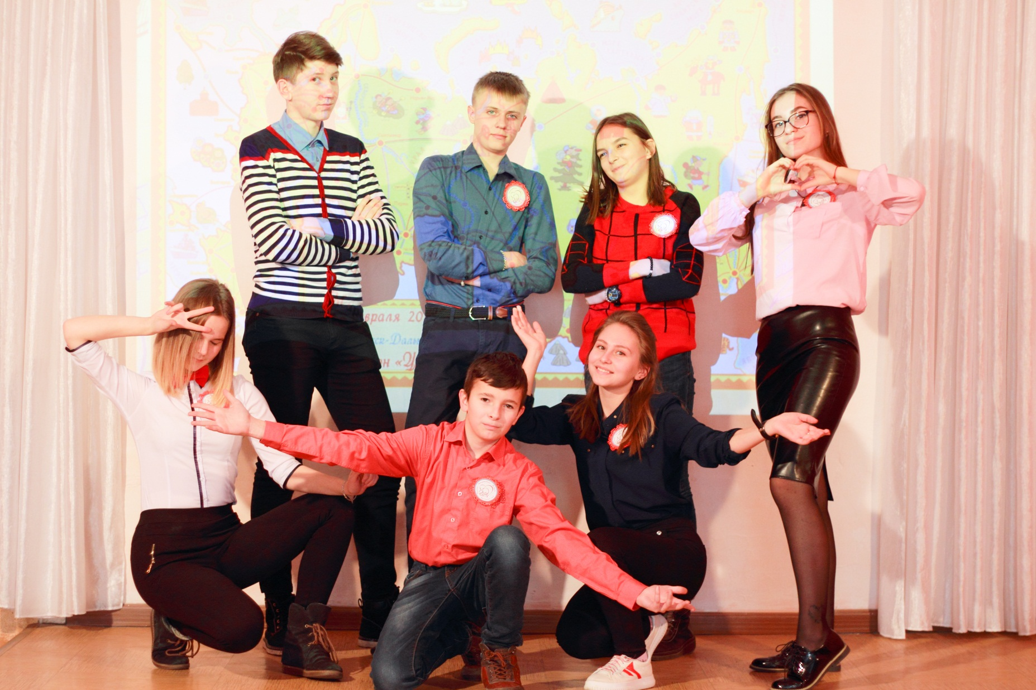
Мероприятие подготовили и провели активисты молодежного общественного движения "СИМ: Доброе сердце".

